Slide 1
ПОЛИТИЧЕСКАЯ ГЕОГРАФИЯ

Slide 2
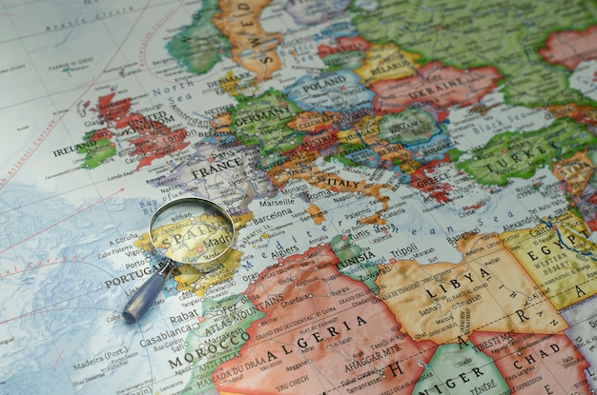
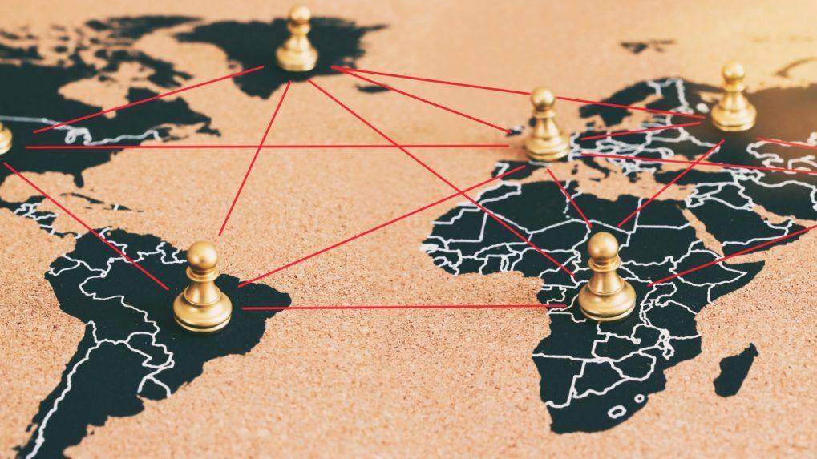
Что такое политическая география?
Политическая география – это наука о пространственной организации политической сферы жизнедеятельности общества.

Slide 3
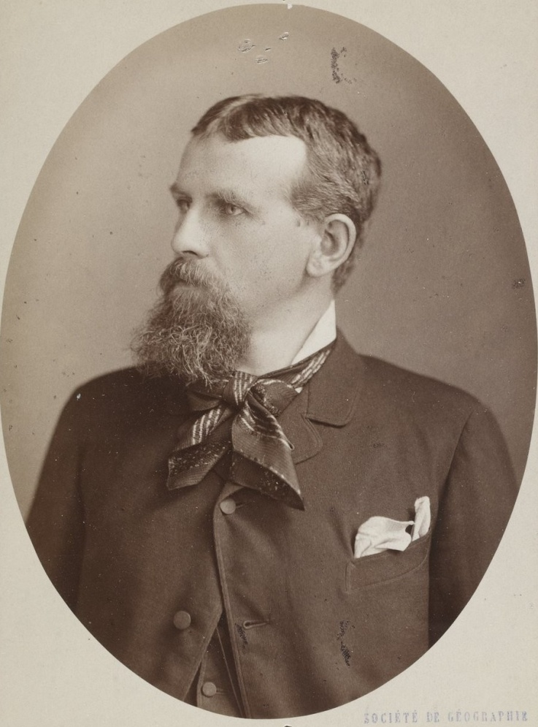
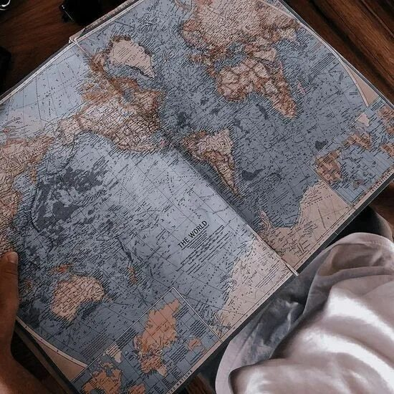
Кто придумал?
Фридрих Ратцель (30 августа 1844 – 9 августа 1904) был немецким географом и этнографом, известным тем, что впервые использовал термин Lebensraum ("жизненное пространство") в том смысле, в каком позже это сделали национал-социалисты.

Slide 4
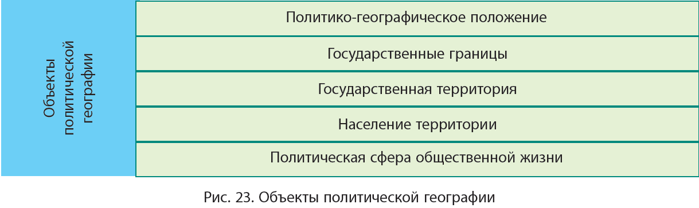
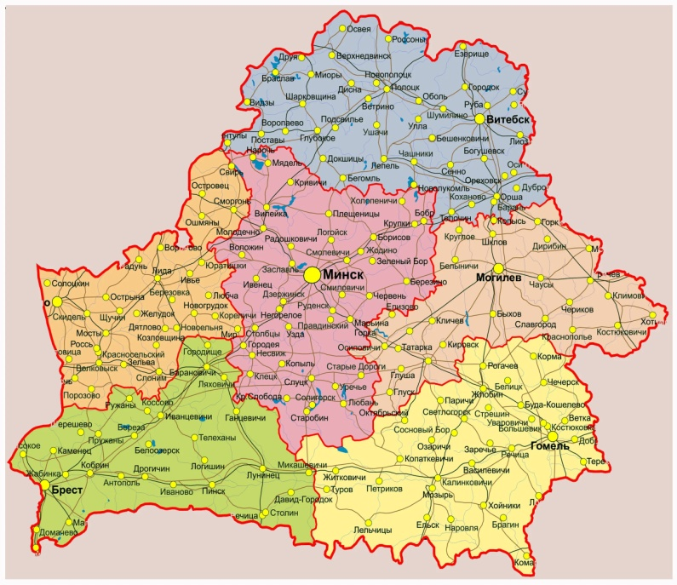
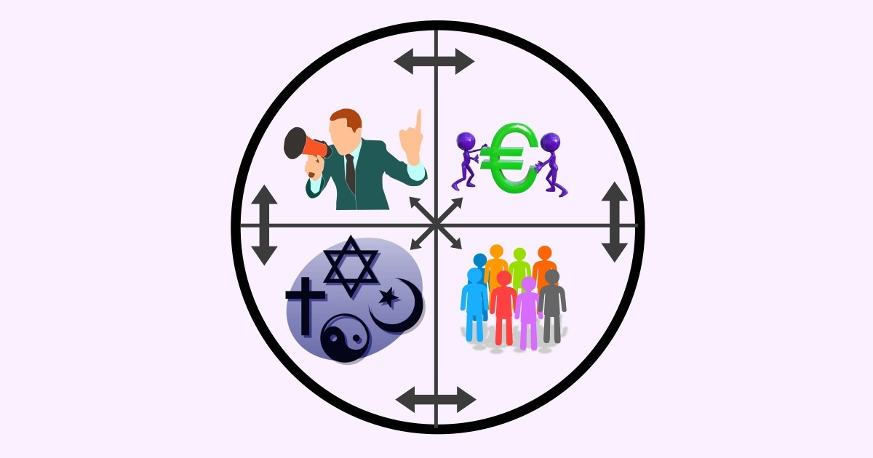
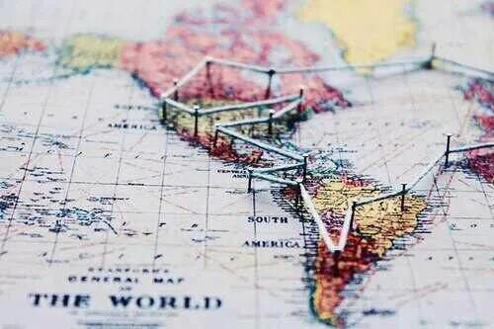
Объекты политической географии

Slide 5
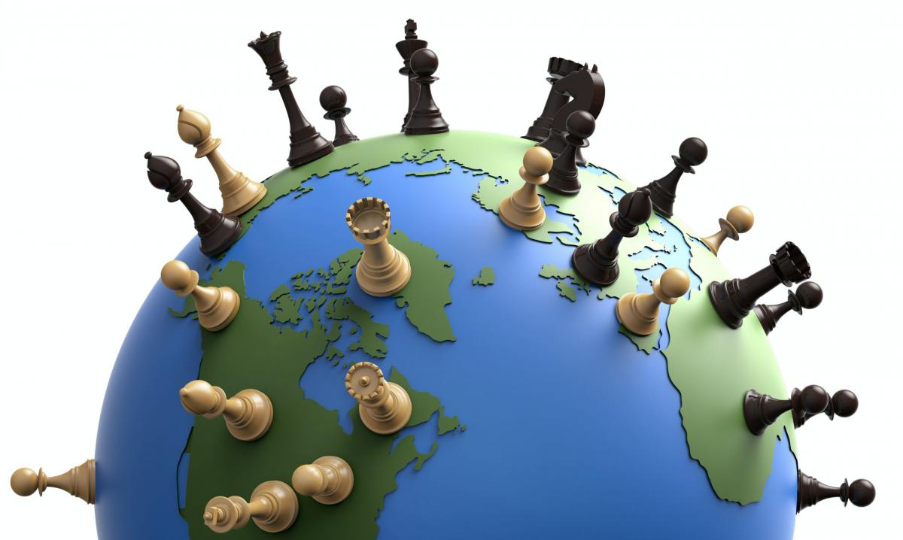
Направления политической географии
Геополитика — государственные или общественные дела) — направление политической мысли, концепция о контроле над территорией, о закономерностях распределения и перераспределения сфер влияния (центров силы) различных государств и межгосударственных объединений.

Slide 6
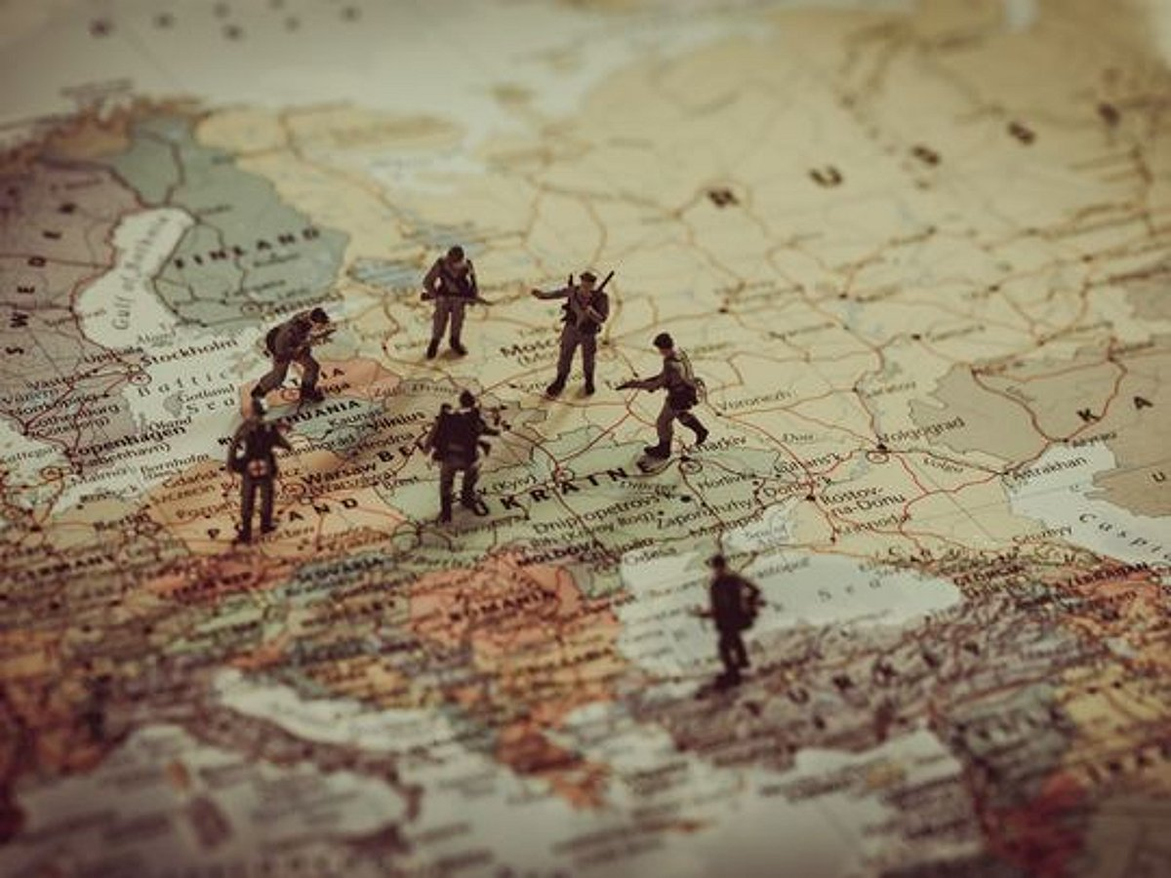
Направления политической географии
Геополити́ческий конфли́кт — это, в обобщённом понимании, противостояние двух или нескольких государств (или государственных блоков), основанное на разнице экономических, политических и других характеристик. Геополитический конфликт может возникать в разных сферах: военной, экономической, этнической, межконфессиональной и др.

Slide 7
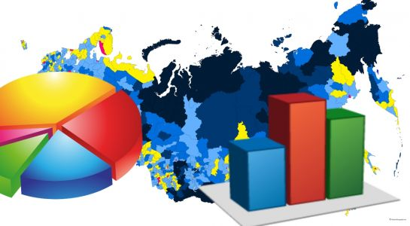
Направления политической географии
Электоральная география – это наука о пространственном измерении избирательного процесса.

Slide 8
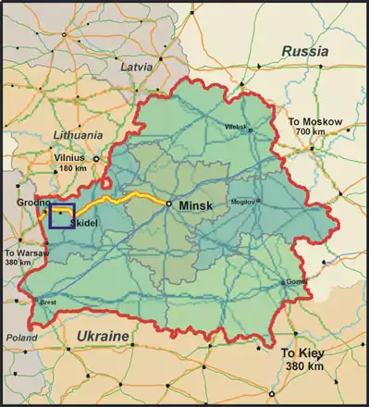
Направления политической географии
Политико-географическое положение — это положение объекта (страны, её части, группы стран) по отношению к другим государствам и их группам как политическим объектам.

Slide 9

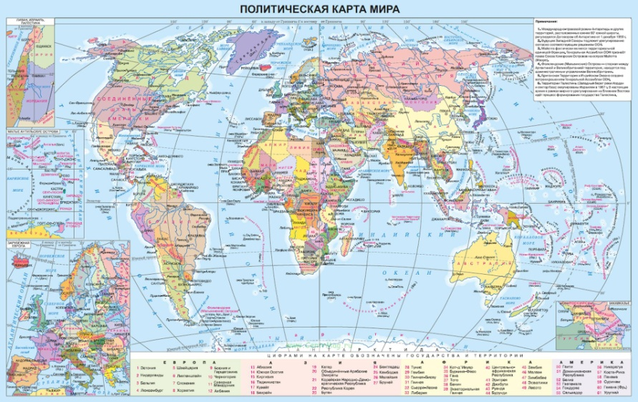
Формы изменения государственных границ
Передача всех суверенных прав над определённой территорией одним государством другому
Добровольное вступление небольшой страны в состав другого государства
Искусственное и естественное приращение сухопутной территории
Выход определённых территорий из состава государства
Объединение стран
Территориальные изменения по решению Международного суда.

Slide 10
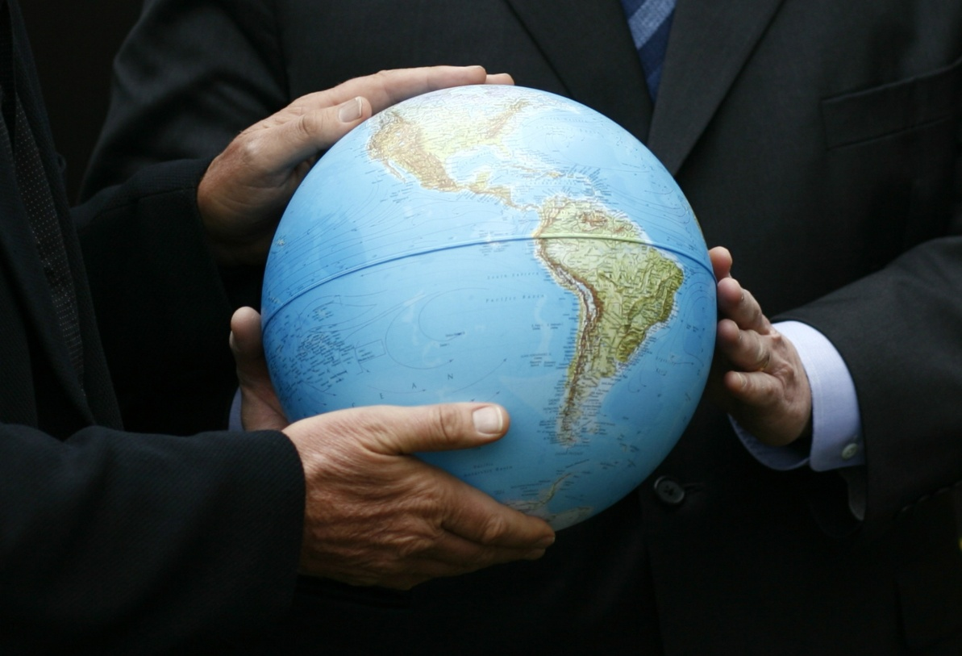

Пограничные споры
Территориальные споры
Ресурсные споры
Позиционные споры
Функциональные споры

